Slide 2
PWM et codeur
(?? Les voies A et B du codeur sont routées sur les broches 2,3 et 13 du shield
(?? • sélection des broches PWM utilisées (configuration par cavalier), 2 parmi les 4 suivantes: 5, 6, 9, 10
PWM 1 : D9
PWM 2 : D6
 | PWM 1 | PWM 2
Sens 1 – 33% | 100% | 66%
Sens 2 – 25% | 25% | 100%

Slide 3
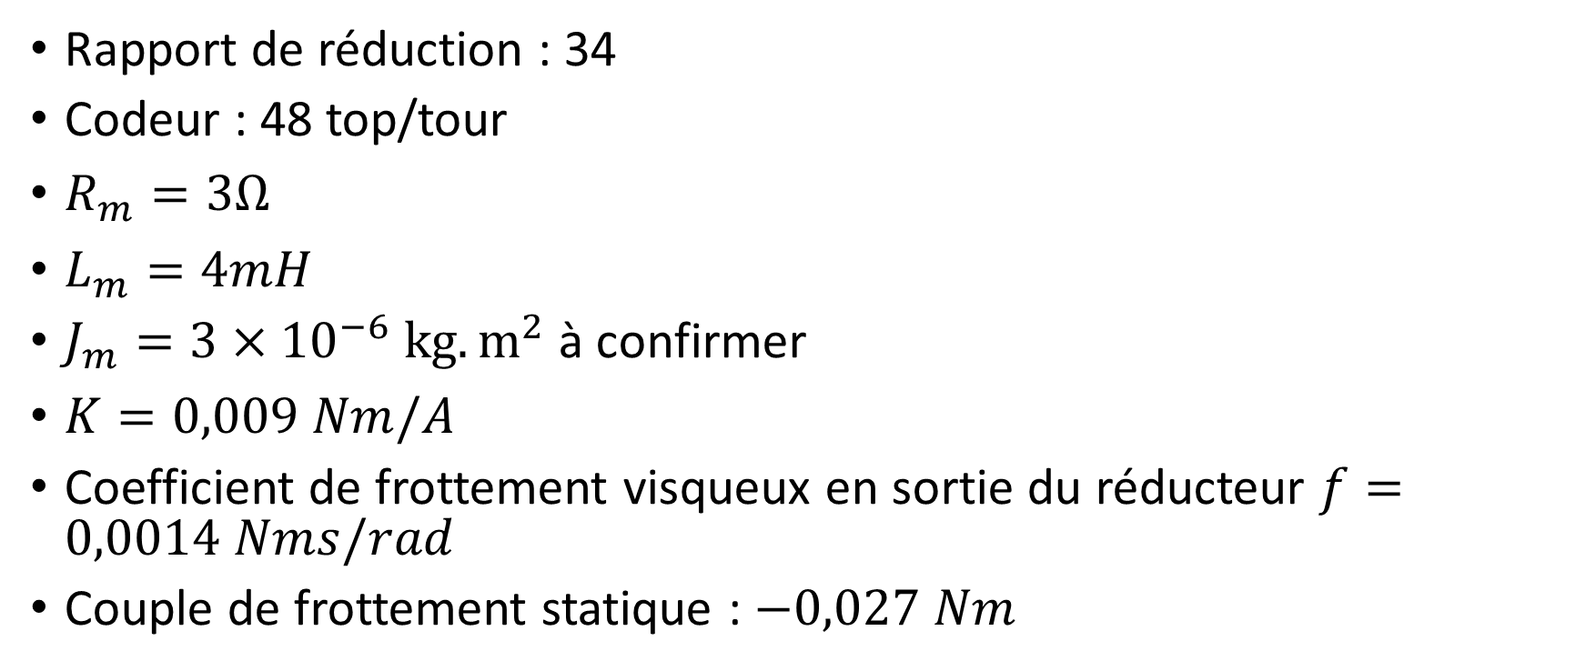
Caractéristiques du moto-réducteur
Rapport de réduction : 34
Codeur : 48 top/tour
$R_{m}=3Ω$
$L_{m}=4mH$
$J_{m}=3×{10}^{−6} kg.m^{2}$ à confirmer
$K=0,009 Nm/A$
Coefficient de frottement visqueux en sortie du réducteur $f=0,0014 Nms/rad$
Couple de frottement statique : $−0,027 Nm$

Slide 4
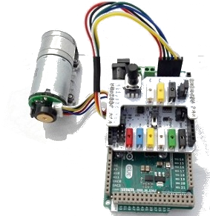

Slide 5
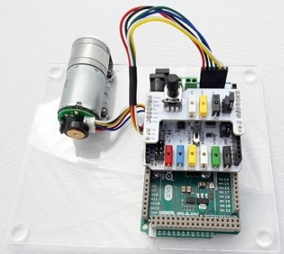
Alimentation
(SUR SHIELD MOTEUR)
Port USB (Non visible)
Connexion au PC
Réducteur
Moteur
Codeur incrémental
Shield Moteur (Carte de Puissance)
Carte Arduino MEGA (ou DUE)

Slide 6





$$i(t)$$
$$U_{L}\left(t\right)=L\frac{di(t)}{dt}$$
$$U(t)$$
$$U_{R}\left(t\right)=Ri(t)$$
$$E\left(t\right)$$

Slide 7

$$i(t)$$
$$U(t)$$

Slide 8


NDLR
L’impédance du voltmètre est grande donc le courant est petit, donc le couple est petit, donc le générateur tourne facilement.
Moteur
Générateur
Mesure vitesse
$$i(t)$$
$$i_{g}(t)$$
$$U(t)$$
V
$$U_{g}(t)$$
VOLTMETRE

Slide 9
NDLR
L’impédance de l’ampèremetre est est petite le moteur est en court circuit
Moteur
Générateur
Mesure vitesse
$$i(t)$$
$$i_{g}(t)$$
$$U(t)$$
A
V
$$U_{g}(t)$$
AMPEREMETRE

Slide 10



NDLR
L’impédance de l’ampèremètre est petite le moteur est en court circuit
Moteur
Générateur
Mesure vitesse
$$U_{L}\left(t\right)=L\frac{di(t)}{dt}$$
$$i(t)$$
$$i_{g}(t)$$
$$U(t)$$
A
$$U_{R}\left(t\right)=Ri(t)$$
AMPEREMETRE
$$E\left(t\right)$$

Slide 11
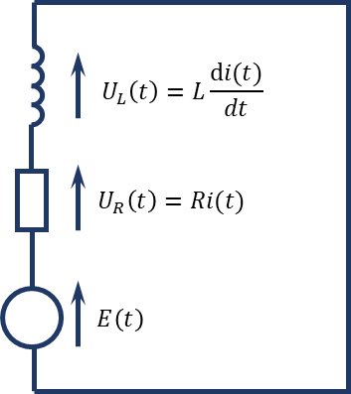
NDLR
L’impédance de l’ampèremètre est petite le moteur est en court circuit
Moteur
Générateur
Circuit équ.
Mesure vitesse
$$i(t)$$
$$i_{g}(t)$$
$$U(t)$$
A
AMPEREMETRE

